Slide 1
Лісові рослини

Slide 2
В Україні є багато мальовничих лісів

Slide 3
Ліси бувають: хвойні та листові

Slide 4
У хвойних лісах ростуть сосни та ялинки

Slide 5
У листових лісах ростуть дуби і клени

Slide 6
липа і ясен

Slide 7
Під деревами ростуть кущі ліщини брусниць

Slide 8
різні квіти та трави чебрець цмин

Slide 9
їстівні та отруйні гриби білий гриб чортів гриб

Slide 10
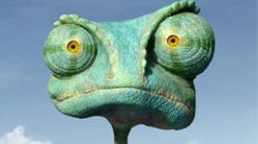
Дякую за увагу

